Slide 1
Курс: «Национальная экономика Беларуси» для специальности: «Национальная экономика»
Акулич Владимир Алексеевич
Доцент кафедры национальной экономики и государственного управления БГЭУ
Кафедра находится: корпус 4, к. 704
Лекция 2. Рынок труда Беларуси.

Slide 2
ТЕНДЕНЦИИ в 2017 году:
снижение численности населения в трудоспособном возрасте и числа занятых, несмотря на увеличение числа работающих пенсионеров.
увеличение демографической нагрузки на занятых работников в условиях роста рождаемости и ставки на многодетность в демографической политике.
Опережающий рост реальных доходов населения по сравнению с темпами роста производительности труда .
увеличение спроса на рабочую силу, что может свидетельствовать о постепенном оживлении экономики.
I
II
III
IV

Slide 3
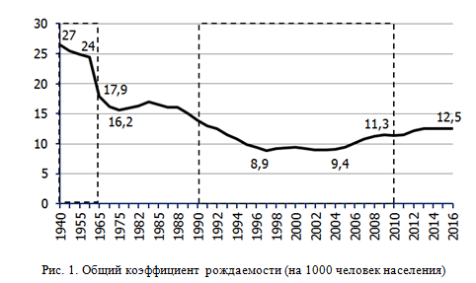
Беларусь находится в середине двадцатилетнего демографического перехода.
I
Источник: разработка автора
Notes:
В период 2006-2023 гг. из трудоспособного возраста уходят работники, родившиеся с 1945 по 1965 год, а вступают в него работники, родившиеся с 1990 по 2010 год. В 1945-1965 гг. общий коэффициент рождаемости в среднем составлял 25 на 1000 человек населения, а в 1990-2010 гг. – 10 на 1000 человек населения, то есть в 2,5 раза меньше (рис. 1).

Slide 4
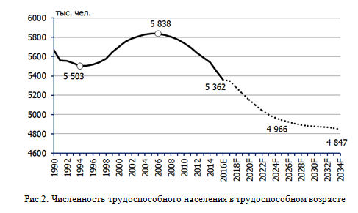
Из-за демографического перехода снижается численность населения в трудоспособном возрасте.
I
Источник: разработка автора
Notes:
За 10 лет она снизилась на 475 тыс. чел. или на 7%. В ближайшие 7 лет она продолжит снижаться примерно такими же темпами, а затем темпы снижения замедлятся. С 2023 года население в трудоспособном возрасте начнут покидать женщины, родившиеся после 1965-го года, когда общий коэффициент рождаемости снизился до 18 на 1000 человек населения. Этому будет способствовать также начавшееся с 2017 года повышение пенсионного возраста, которое завершится в 2022 году.

Slide 5
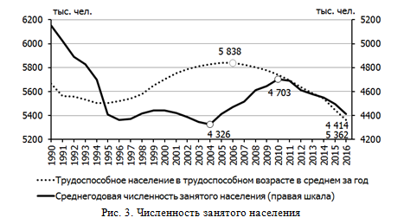
Число занятого населения в 2006-2010 гг. увеличивалось. И только, начиная с 2011 года, оно стало уменьшаться.
I
Источник: разработка автора
Notes:
Несмотря на то, что демографический переход и снижение численности населения в трудоспособном возрасте начались с 2006 года, число занятого населения в 2006-2010 гг. увеличивалось. И только, начиная с 2011 года, оно стало уменьшаться. Это было связано с ростом доли занятых работников в трудоспособном возрасте с 70% в 2004 г. до 72% в 2006 г. и до 76,5% в 2011 году. По этой причине даже в условиях снижения численности населения в трудоспособном возрасте число занятых в экономике продолжало увеличиваться с 4470 тыс. чел. в 2006 г. до 4703 тыс. чел. в 2010 году.

Slide 6
Число работающих пенсионеров выросло с 270 тыс. в 2006 году до 340 тыс. в 2011 г. и до 430 тыс. в 2015 году.
Занятость снизилась бы еще больше, если бы не работающие пенсионеры.
I

Slide 7
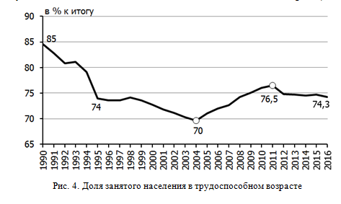
Это было связано с ростом доли занятых работников в трудоспособном возрасте с 70% в 2004 г. до 72% в 2006 г. и до 76,5% в 2011 году. В 2011-2016 гг. доля занятых работников в трудоспособном населении трудоспособного возраста оставалась примерно на одном уровне – 75%.
I
Источник: разработка автора
Notes:
В 2011-2016 гг. доля занятых работников в трудоспособном населении трудоспособного возраста оставалась примерно на одном уровне – 75%. Соответственно доля незанятых работников была на уровне 25%. Поэтому основной причиной снижения занятости в этот период являлось снижение численности населения в трудоспособном возрасте. Оно снизилось за этот период на 380 тысяч чел. или на 7%. Численность занятых в экономике при этом снизилась на 289 тыс. человек.

Slide 8
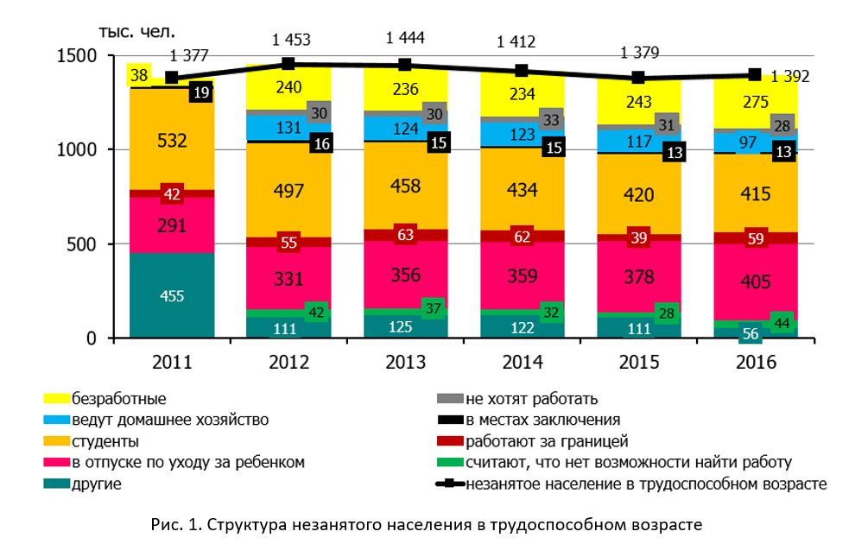
Структура незанятого населения в трудоспособном возрасте за последние пять лет значительно изменилась только по двум категориям лиц. Число студентов уменьшилось 8%, а родителей, находящихся в отпуске по уходу за ребенком увеличилось на 6%.
I
Источник: разработка автора
Notes:
Структура незанятого населения в трудоспособном возрасте за последние пять лет значительно изменилась только по двум категориям лиц. Число студентов уменьшилось на 111 тыс. чел. (или на 8%), а родителей, находящихся в отпуске по уходу за ребенком увеличилось на 86 тыс. чел. (или на 6%). С 2012 г. Белстат начал проводить обследование домашних хозяйств по изучению занятости населения. Это позволило выяснить, чем занимаются 455 тысяч человек, которые в 2011 году «не числились в качестве работающих или учащихся», и которых в августе 2012 года тогдашний премьер впервые предложил привлечь к финансированию социальных расходов. После проведения обследования число неучтенного незанятого населения снизилась на порядок (до 111 тыс. человек в 2012 г.). Такое же значение оно имело и в 2015 году.
Было выявлено, что в 2012-2016 гг. в среднем 211 тыс. человек не имели работы, не были зарегистрированы в службах занятости, но активно искали работу и готовы были к ней приступить. По определению МОТ – это безработные. Также было выявлено, что имеется категория лиц, которые долго искали работу и утвердились во мнении, что ее найти нет возможности. Поэтому они перестали искать работу. В 2012-2015 гг. в среднем их насчитывалось 35 тыс. человек. Таких людей, по определению МОТ не относят к безработным, но и работы они не имеют.
По данным обследования домашних хозяйств было выявлено, что в 2012-2015 гг. за пределами Беларуси работало в среднем 55 тыс. человек (из них – 93% в России). Это люди, которые заявили об этом в ходе обследования, потому что работают за границей легально и платят там налоги. Это соотносится с данными платежного баланса. В 2016 г. по статье «оплата труда работников из-за границы» в Беларусь поступило 417 млн. USD, что составляет 58 тыс. среднегодовых российских зарплат.
Также было выявлено, что в 2012-2015 гг. в среднем 125 тыс. человек вели домашнее хозяйство.
В результате новых обследований Белстата удалось выяснить, что число тех, кто не имеет необходимости или не хочет работать в 2012-2015 гг. в среднем составляло 30 тыс. человек.

Slide 9
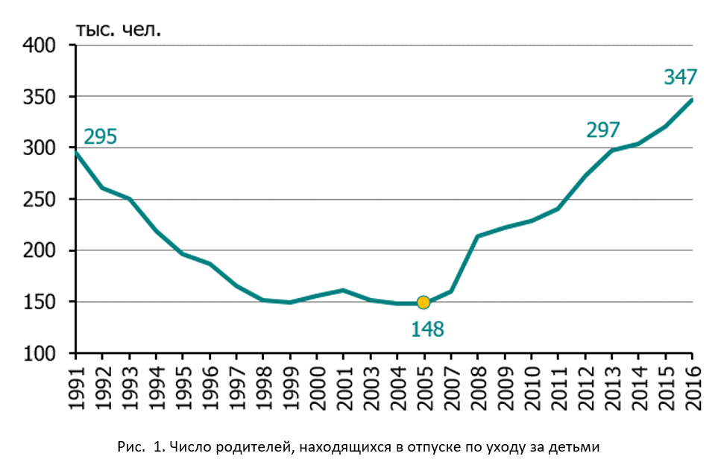
Одним из факторов снижения числа занятого населения в трудоспособном возрасте является политика на стимулирования роста рождаемости детей. В 2015 г. число родителей, которые находились в отпуске по уходу за детьми (99% из них – женщины), достигло максимума за последние четверть века и составило 321 тыс. человек.
I
Источник: разработка автора

Slide 10
Например, в центральных регионах Беларуси – в Минске и Минской области, где проживает 38% населения в трудоспособном возрасте, к категории «другие незанятые» отнесены всего 5,8 тыс. человек или 0,25% к населению в трудоспособном возрасте, включая лиц, неофициально работающих за границей. Численность населения, которое работает и официально нигде не оформлено составляет порядка 10-20 тыс. человек или 0,25% к населению в трудоспособном возрасте.
Утверждение о высокой доле занятого населения в теневой экономике не находит подтверждения в данных.
I
Notes:
Распространены явления, когда часть выручки проводится мимо расчетного счета, кассы, когда официально оформленные работники часть зарплаты получают в конвертах. В этих случаях лицам удается избегать полной уплаты налогов, но они входят в категорию занятого населения и не попадают под действие Декрета №3.

Slide 11
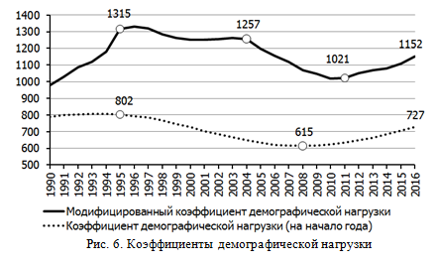
С одной стороны демографический переход уменьшает остроту проблемы безработицы. С другой стороны растет демографическая нагрузка на занятое население в трудоспособном возрасте.
II
Источник: разработка автора
Notes:
На начало 2016 года, по данным Белстата, на 1000 человек в трудоспособном возрасте приходилось 727 человек в нетрудоспособных возрастах. Учитывая, что 25% населения в трудоспособном возрасте незанято, и, наоборот, 16% населения старше трудоспособного возраста занято в экономике, то реальную нагрузку на занятых работников показывает модифицированный коэффициент демографической нагрузки. Согласно этому коэффициенту, на 1000 занятых работников (занятое население в трудоспособном возрасте и работающие пенсионеры) в 2016 г. приходилось 1152 незанятых человека в трудоспособном и нетрудоспособном возрасте.

Slide 12
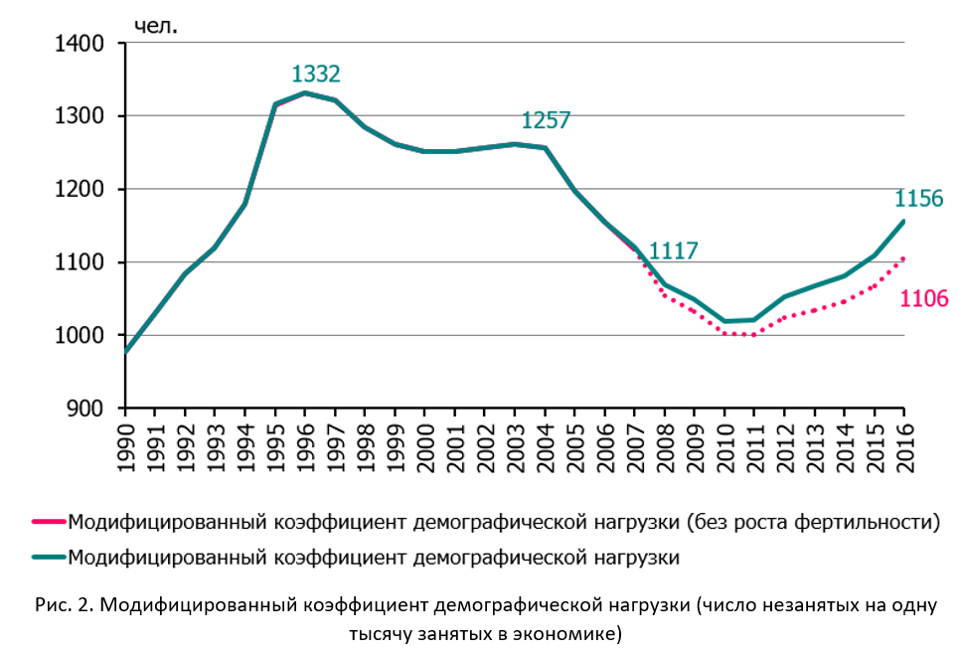
Одной из причин увеличения демографической нагрузки является рост рождаемости. При сохранении рождаемости на уровне 2005 года, коэффициент демографической нагрузки вместо 1156 составлял бы 1106 или был бы на 4% меньше.
II
Источник: разработка автора
Notes:
На 1000 занятых работников (занятое население в трудоспособном возрасте и работающие пенсионеры) в 2016 г. приходилось 1156 незанятых человека в трудоспособном и нетрудоспособном возрасте. (рис. 2).

Slide 13
По данным Белстата, ожидаемая продолжительность жизни мужчин и женщин в возрасте 65 лет в 2015 г. составила соответственно 78 и 83 года. Эти данные опровергают аргумент противников повышения пенсионного возраста о том, что большинство мужчин если и доживут до пенсии, то не успеют на нее пожить.
Увеличению демографической нагрузки способствует и рост продолжительности жизни, в том числе у людей старше трудоспособного возраста.
II

Slide 14
Сокращение ВВП в 2016 году не привело к снижению поступлений в бюджет расширенного правительства. Степень централизации финансов (государственной квоты ВВП) растет второй год подряд и достигла в 2016 г. рекордной величины – 42,7% ВВП. В 2015 г. она составляла – 41,3%, в 2014 г. – 40,3%. В 2010-2013 гг. она в среднем составляла 40,8% ВВП, а в кризисном 2011 г. она достигала минимума – 39,2% ВВП.
Вместо того чтобы стимулировать деловую активность в условиях рецессионного спада, правительство в 2015-2016 годах пошло на увеличение налоговой нагрузки.
II

Slide 15
Количество вакансий на бирже труда выросло с 31 тыс. в 2015 г. до 32 тыс. в 2016 г. или на 4%. За содействием в трудоустройстве в 2016 г. обратились 239 тыс. человек или 5,4% к экономически активному населению (в 2015 г. – 250 тыс. или 5,7% соответственно). Исследовательский центр RABOTA.TUT.BY на основе анализа их собственной базы вакансий и резюме также отмечает, что в 2016 г. происходил: с одной стороны рост вакансий (на 33%), с другой стороны – сокращение числа поданных резюме (на 4%).
Спрос на рабочую силу в 2016 году начал увеличиваться, что может служить признаком постепенного оживления рынка труда.
IV

Slide 16
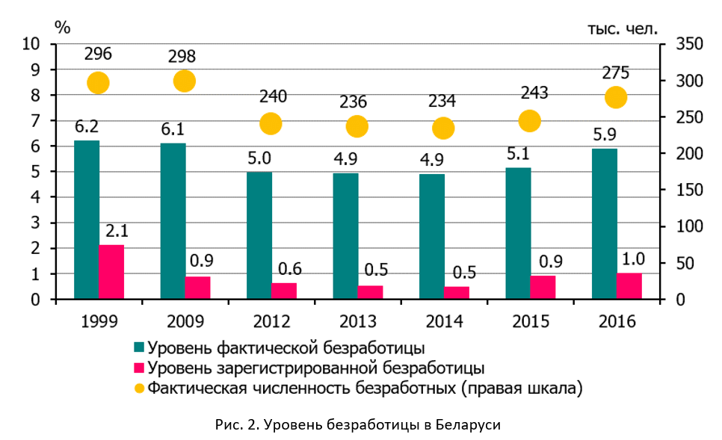
В 2015-2016 гг. экономика Беларуси продолжала находиться в рецессии. В этих условиях уровень безработицы вырос.
III
Источник: разработка автора
Notes:
В 2016 году экономика Беларуси продолжала находиться в рецессии. Падение ВВП составило 2,6% (в 2015 г. – минус 3,8%). В этих условиях уровень безработицы вырос с 4,9% в 2014 г. до 5,1% в 2015 г. и до 5,8% в 2016 году. Уровень зарегистрированной безработицы также вырос с 0,5% в 2014 г. до 1,0% в 2016 году. Число безработных выросло с 243 тыс. в 2015 г. до 272 тыс. в 2016 г. или на 12% (рис. 7). При этом число зарегистрированных безработных снизилось с 41 тыс. человек в 2015 г. до 39 тыс. человек в 2016 г. или на 5%.

Slide 17
Средняя продолжительность безработицы выросла (с 4,1 месяца в 2015 г. до 4,2 месяца в 2016 г.). Средний период трудоустройства также вырос (с 1,9 месяца в 2015 г. до 2,3 месяца в 2016 г.). Согласно данным Белстата, в 2015 г. каждый четвертый (24%) из зарегистрированных на бирже труда безработных не был трудоустроен в течение шести месяцев. У лиц, которые ищут работу самостоятельно, средняя продолжительность безработицы составляет 7 месяцев. У лиц, которые ищут работу через службу занятости, она составляла в январе-сентябре 2016 г. 5 месяцев, но, например, в 2000 г. – 6,4 месяца, в 2005 г. – 5,8 месяцев. Средняя продолжительность безработицы в странах СНГ (2013 г.) составляла 10 месяцев, странах OECD (2015 г.) – 8 месяцев, странах ЕС (2015 г.) – 18 месяцев, странах G7 (2015 г.) – 6,5 месяцев.
Утвержденный в Декрете №3 срок в шесть месяцев отсутствия работы, который обязует уплачивать сбор, неоправданно занижен.
III

Slide 18
Размер пособия по безработице в 2014-2016 гг. в среднем составлял 3% к средней заработной плате или 13% к бюджету прожиточного минимума. Для сравнения в странах ЕС размер пособия по безработице составляет порядка 50-70% к средней заработной плате. Доля безработных в Беларуси, которые получали пособие по безработице, в 2016 г. составляла 14% (в 2015 г. – 17%). Остальные не регистрируются в службах занятости по причине мизерного размера пособия. В 2016 году из средств ФСЗН на поддержку безработных и содействие занятости было направлено 26,8 млн. BYN или 0,03% к ВВП (в 2017 г. запланировано направить 38 млн. BYN или 0,04% к ВВП). В странах OECD (2013 г.) в среднем расходы на выплату пособий по безработице составляют 0,9% к ВВП.
В Беларуси отсутствует полноценная система социальной защиты безработных.
III

Slide 19
Уровень безработицы значительно повысился до 6,1% (298 тыс.) в 2009 году вследствие влияния мирового финансово-экономического кризиса, но быстро понизился. В 2013 г. он достиг низшей точки – 4,9% (234 тыс.) В 2015-2016 гг. он повысился, но не достиг уровня 2009 года. По зарегистрированной безработице в 2015-2016 гг. также почти не было реакции. В 2016 г. снижение реальных доходов населения в Беларуси составило 7,3% (в 2015 г. – 5,6%). Медианный уровень среднедушевых реальных располагаемых доходов населения снизился в 2016 г. на 4,4% (в 2015 г. – на 4,5%). По данным обследования Белстата, 38% домашних хозяйств в 2016 г. заявили об ухудшении своего материального положения и только 9% об улучшении (в 2015 г. – 33% и 11% соответственно). При этом 31% домашних хозяйств оценивают уровень своего материального положения как ниже среднего и только 3% как выше среднего (в 2015 г. – 30% и 4% соответственно).
Рынок труда адаптировался к рецессии главным образом не через рост уровня безработицы, а через снижение уровня заработной платы.
III

Slide 20
По данным Белстата (2012 г.), 28% домашних хозяйств используют в качестве способа повышения доходов – смену места работы. Этот способ занимает второе место после поиска работы по совместительству. У малообеспеченных домашних хозяйств смена места работы как способ повышения доходов является главным и составляет 39%. Эти результаты коррелируют с результатами других исследований. По данным исследовательского центра РАБОТА.TUT.BY (2016 г.), чаще всего увольнения происходят из-за низкой зарплаты (48% опрошенных). Большинство работников (73%) на вопрос: «Что вы ждете от руководства в 2016 году?» ответило, что ждет повышения зарплаты “Опрос: чаще всего белорусы ищут новую работу из-за низкой зарплаты”. [TUT.BY. 20 Mar 2017. Web. 6 Apr. 2017. https://finance.tut.by/news535989.html ]
Низкий уровень зарплаты и ее снижение толкают работников на поиск новой более высокооплачиваемой работы.
III
Notes:
Реализация Декрета №3 и установки на достижение к концу 2017 года средней зарплаты в 500 долларов, могут снизить мотивацию работников к поиску новой более высокооплачиваемой работы и понизить мобильность рынка труда.

Slide 21
По расчетам Исследовательского центра ИПМ, чтобы «добиться повышения средней зарплаты с 400 долл. в декабре 2016 г. до 500 долл. в декабре 2017 г., при неизменном обменном курсе и запланированных темпах инфляции и ВВП, придется сократить занятость на 12,9%». https://news.tut.by/economics/524760.html
Возможность снижать уровень зарплат позволяет госпредприятиям сохранять избыточную занятость. Если административными методами повышать зарплату, то предприятия могут начать активнее высвобождаться от избыточных работников. Это может привести к снижению занятости и росту безработицы.
III

Slide 22
ПРОГНОЗ НА БЛИЖАЙШИЕ ГОДЫ:
попытка повысить занятость населения через принятие Декрета №1 провалится.
Повышение пенсионного возраста чуть замедлит темпы сокращения занятого населения, но не остановит его.
При возобновлении экономического роста страна столкнется с нехваткой трудовых ресурсов.
В условиях продолжающегося старения населения демографическая нагрузка на занятых работников и бизнес продолжит расти.
Высокий уровень налогов будет демотивировать работников, снижать инвестиционную активность и конкурентоспособность продукции.
I
II
III
IV
V

Slide 23
Вариант 1. Начиная с 2023 года продолжить постепенно увеличивать пенсионный возраст до 65 лет у мужчин и женщин. Вариант 2. Изменить отношение к мигрантам, смягчить миграционную политику и начать избирательное привлечение молодых мигрантов в Беларусь. Вариант 3. Отказаться от модели социально-ориентированной экономики, что даст возможность повысить заработную плату, и вернуть 100-150 тысяч белорусов, работающих в России и других странах, на рынок труда Беларуси. Вариант 4. Уменьшить долю незанятого населения в трудоспособном возрасте, заставить все незанятое население работать и платить налоги, или пусть не работают, но платят сбор на финансирование госрасходов (На это, по сути, и направлен Декрет №3). Вариант 5. Повысить налоги на богатых. Вернуть прогрессивную шкалу налогообложения по подоходному налогу (до 2005 г. ставки составляли от 9 до 30%). Ввести налог на богатство (на покупку дорогих автомобилей, домов, на товары роскоши).
Ситуация такова, что нельзя допустить дальнейшего роста демографической нагрузки. Как это можно сделать?

Slide 24
ПРЕДЛАГАЕМЫЕ МЕРЫ:
повысить размер пособия по безработице до уровня бюджета прожиточного минимума (согласно рекомендации Всемирного банка).
отказаться от решения удержать уровень средней зарплаты в 500 USD на протяжении 2018 года.
смягчить политику в отношении трудовых мигрантов и выстраивать систему их избирательного привлечения в экономику страны.
после 2022 года продолжить повышение пенсионного возраста до 65 лет у мужчин и женщин (согласно рекомендации МВФ).
Ввести прогрессивную шкалу налогообложения по подоходному налогу
I
II
III
IV
V

Slide 25
Начавшие возникать в 2017 году дисбалансы и диспропорции:
Чрезмерный рост зарплат и доходов угрожает макроэкономической стабильности.
В 2017 г. реальные денежные доходы населения прирастали в основном за счет прироста заработной платы. Доходы населения из других источников либо снижались, либо не демонстрировали существенного роста.
Продолжающееся Снижение занятости может угрожать макроэкономической стабильности.
I
II
III

Slide 26
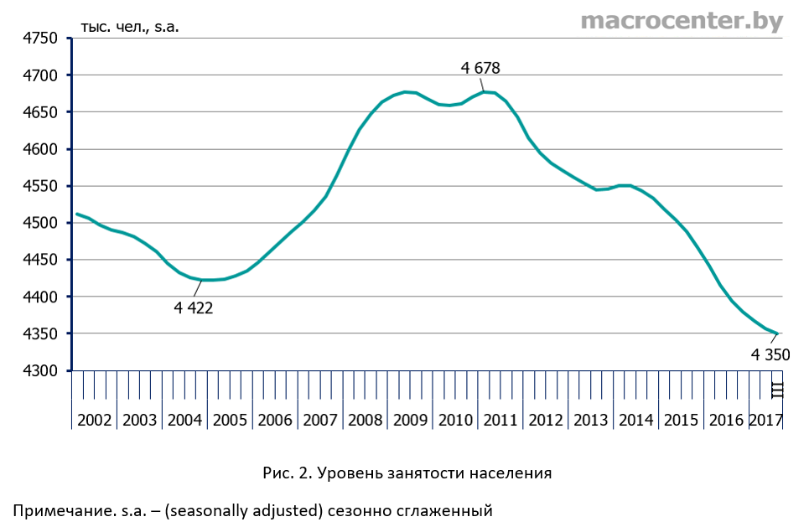
В 2017 году численность занятых продолжала снижаться
Источник: разработка Macrocenter по данным Белстата

Slide 27
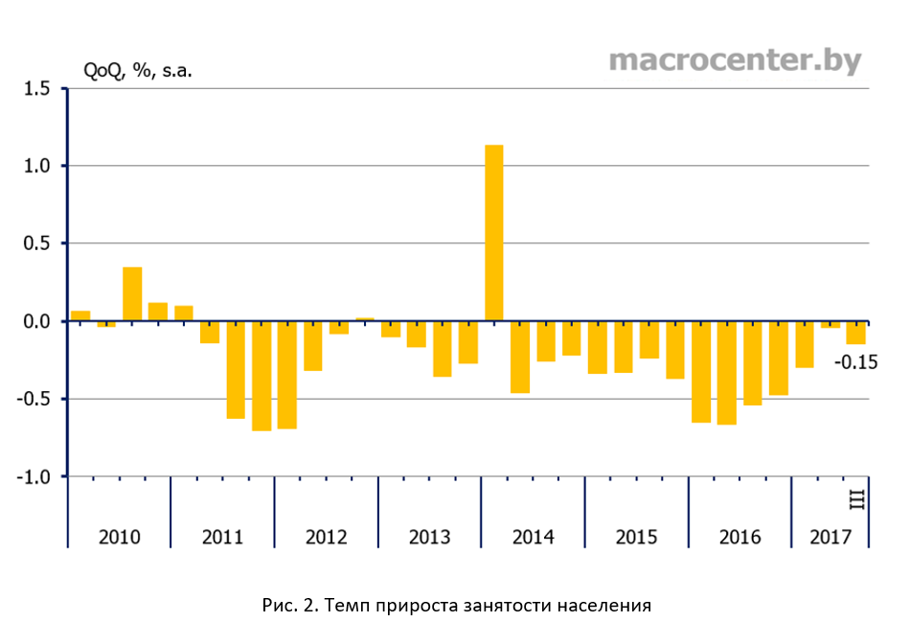
В 3-м квартале с учетом сезонности численность занятых в экономике снизилась на 0,15% к предыдущему кварталу
Источник: разработка Macrocenter по данным Белстата
Notes:
В последний раз положительные приросты занятости фиксировались в далеком 2010 году и начале 2011 года (если не считать разового всплеска в первом квартале 2014 года). Напомним, что в предвыборном 2010 году в течение года зарплата по номиналу в долларовом эквиваленте выросла с 350 до 530 USD. Тогда, возможно по этой причине, увеличилась доля занятого населения в трудоспособном возрасте до 76% (или на 0,9% по сравнению с 2009 годом). Это был максимальный показатель, начиная с 1994 года. С 2012 года эта доля устойчиво снижалась.

Slide 28
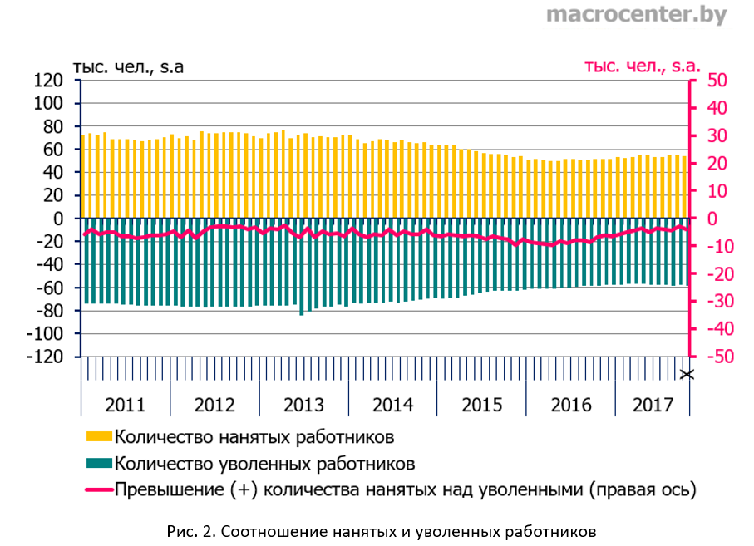
За последние 7 лет ни в один из месяцев количество нанятых работников не превышало количество уволенных работников
Источник: разработка Macrocenter по данным Белстата
Notes:
Повышение активности, которое наблюдается в экономике Беларуси со второй половины 2016 года, лишь привело к поступательному снижению отрицательного сальдо количества нанятых над уволенными, но не к его устранению (рис. 2, правая ось).

Slide 29
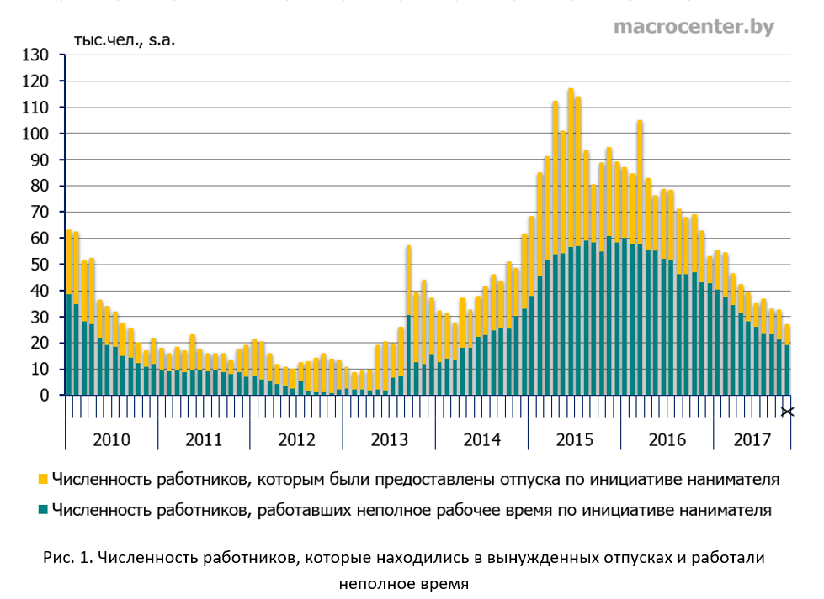
Экономика показывает признаки восстановления. Снижается численность работников, которые находились в вынужденных отпусках
Источник: разработка Macrocenter по данным Белстата

Slide 30
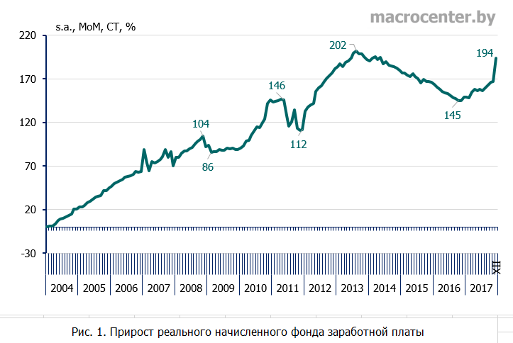
В 2017 г. реальный начисленный фонд заработной платы (ФЗП) увеличивался и почти достиг максимума 2013 года
Источник: разработка Macrocenter по данным Белстата

Slide 31
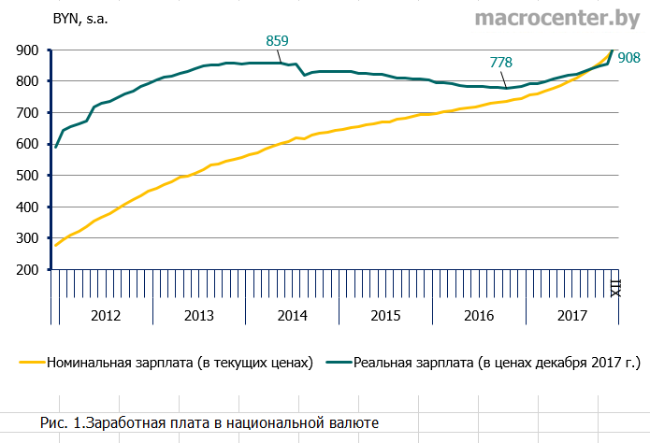
Уровень реальной среднемесячной зарплаты в декабре 2017 г. (908 BYN) превысил докризисный уровень марта 2014 года (859 BYN) –. Таким образом, за год с небольшим было отыграно двухлетнее падение реальной среднемесячной зарплаты.
Источник: разработка Macrocenter по данным Белстата

Slide 32
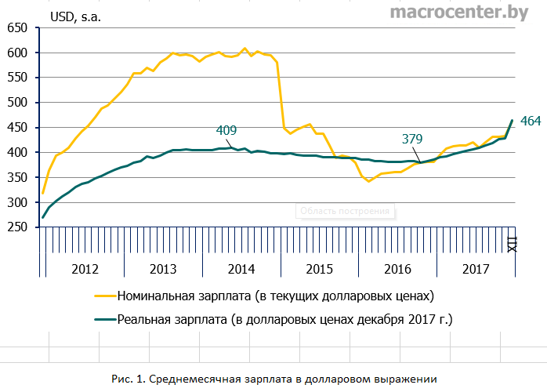
Благодаря стабильности обменного курса реальная среднемесячная зарплата в долларовом эквиваленте вышла на докризисный уровень еще раньше (в июле 2017 г.). В декабре 2017 г. среднемесячная зарплата в долларовом эквиваленте составила 464 долларов.
Источник: разработка Macrocenter по данным Белстата
Notes:
Если пересчитать реальную долларовую зарплату ценах декабря 2017 года, то это максимальный уровень зарплаты, начиная с 2011 года

Slide 33
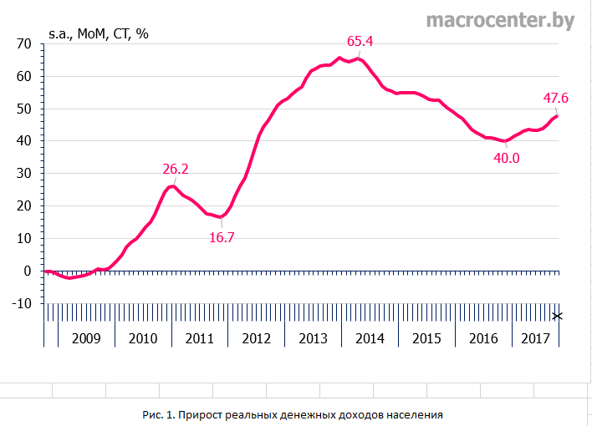
В 2017 г. реальные денежные доходы населения прирастали в основном за счет прироста заработной платы
Источник: разработка Macrocenter по данным Белстата

Slide 34
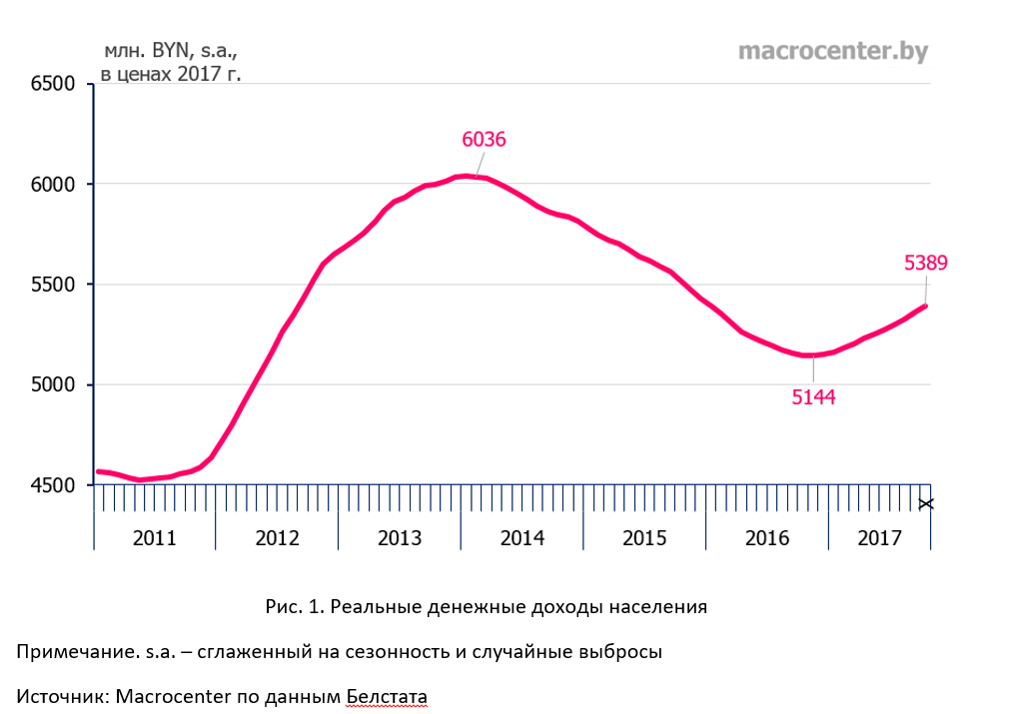
В 2017 г. реальные денежные доходы населения прирастали в основном за счет прироста заработной платы. Доходы населения из других источников либо снижались, либо не демонстрировали существенного роста (см. последующие слайды).
Источник: разработка Macrocenter по данным Белстата
Notes:
Денежные доходы населения складываются из нескольких источников. Примерно 62% доходов в Беларуси (по последним данным) приходится на зарплату, 24% – на социальные трансферты (пенсии, стипендии, пособия), 8% – на доходы от предпринимательской деятельности, 3% – на доходы от собственности (проценты по депозитам, дивиденды от акций, сдача в аренду жилья, и др.), 3% – на прочие доходы (поступления от продажи продукции сельского хозяйства, доходы от продажи вторсырья, выигрыши по лотереям, и др.).

Slide 35
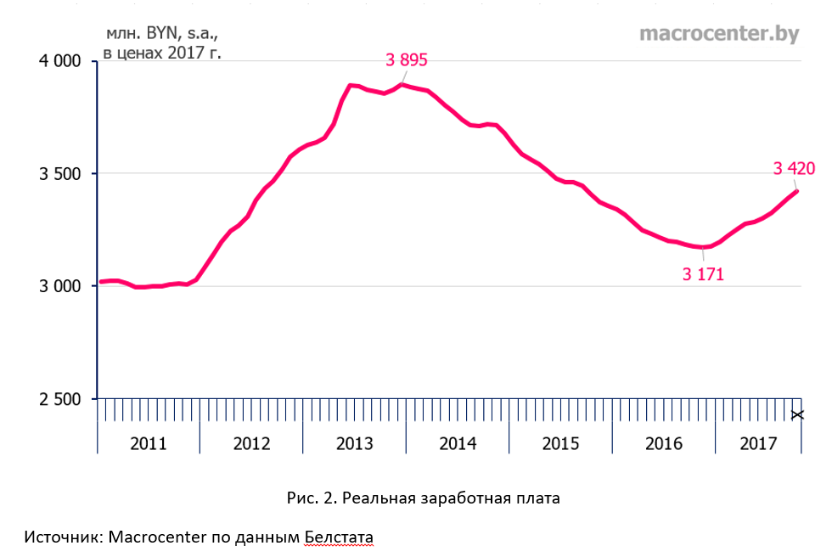
Совокупная реальная заработная плата населения (как и доходы населения) росли на протяжении последних 11-ти месяцев (с декабря 2016 г. по октябрь 2017 г.)
Notes:
В этот показатель помимо фонда заработной платы Республики Беларусь включается и заработная плата, полученная белорусами за границей.

Slide 36
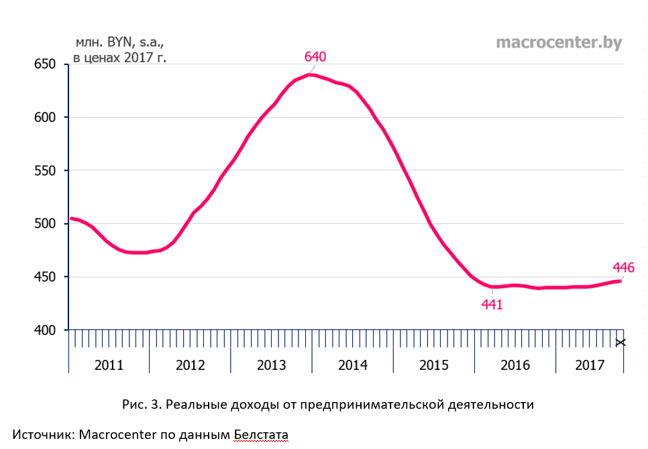
Реальные доходы населения от предпринимательской деятельности в последние два года оставались практически на неизменном уровне. Ранее, в 2014-2015 годах, они упали ниже уровня кризисного 2011 года.
Notes:
Реальные доходы населения от предпринимательской деятельности в последние два года оставались практически на неизменном уровне. Ранее, в 2014-2015 годах, они упали ниже уровня кризисного 2011 года. Затем их падение остановилось, но восстановления не произошло. В 2016-2017 годах их уровень был ниже уровня 2011 года (рис. 3). Доля доходов от предпринимательской деятельности в общих денежных доходах населения снизилась с 11% в 2011 году до 8% в 2017 году. Все это как-то не согласуется с многочисленными вербальными интервенциями об улучшении условий для ведения предпринимательской деятельности и с принятыми постановлениями в этой области.

Slide 37
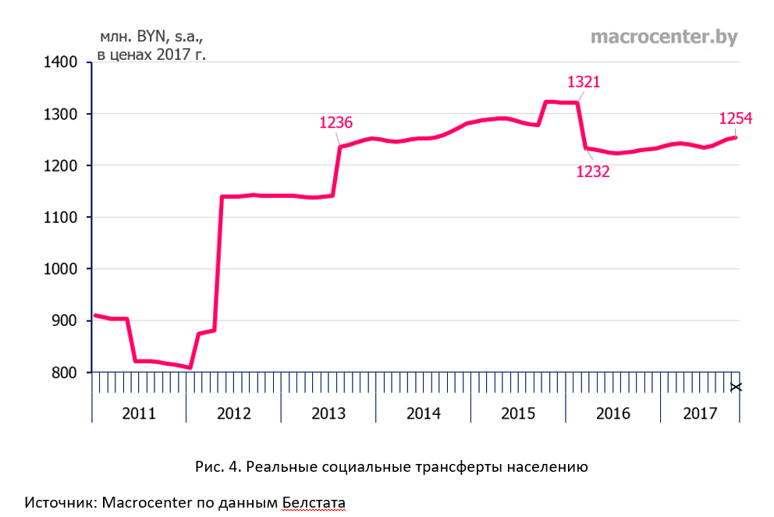
В трехлетний период снижения заработной платы (с декабря 2013 г. по ноябрь 2016 г.) реальные социальные трансферты оставались практически на одном уровне
Notes:
Вместе со старением населения растет доля социальных трансфертов в денежных доходах населения (с 20% в 2011 году до 24% в 2017 году). В трехлетний период снижения заработной платы (с декабря 2013 г. по ноябрь 2016 г.) реальные социальные трансферты оставались практически на одном уровне (рис. 4). Это единственный источник доходов населения, который не демонстрировал падения. За счет социальной политики смягчалось влияние кризиса на наиболее социально уязвимые группы населения (на пенсионеров, студентов, матерей, находящихся в отпуске по уходу за ребенком, на людей с ограниченными возможностями). Вместе с тем, в 2017 году не происходило существенного восстановления объема социальных трансфертов населению. Так, в октябре 2017 г. их уровень был по-прежнему ниже уровня середины 2016 года (рис. 4). Видимо поддержка госпредприятий снова стала приоритетнее по сравнению с поддержкой наиболее социально уязвимых групп населения.

Slide 38
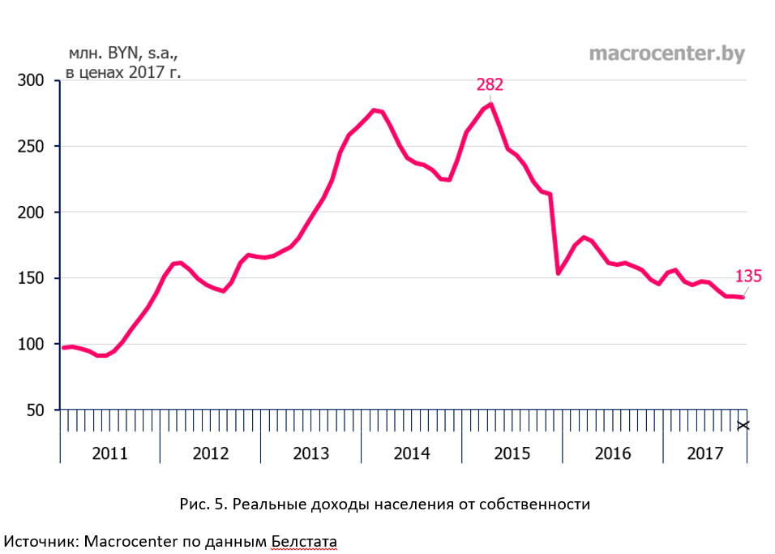
Львиную долю доходов населения от собственности в Беларуси занимают проценты по депозитам. Вместе с падением заработной платы население стало проедать часть сбережений в виде депозитов, что стало приводить к уменьшению процентов по ним.
Notes:
Львиную долю доходов населения от собственности в Беларуси занимают проценты по депозитам. Вместе с падением заработной платы население стало проедать часть сбережений в виде депозитов, что стало приводить к уменьшению процентов по ним. Всплеск в первой половине 2015 года обусловлен валютным кризисом, девальвацией национальной валюты и ростом ставок по срочным рублевым депозитам для населения (рис. 5). Затем по мере поступательного снижения процентных ставок по срочным рублевым депозитам (с 47,2% в феврале 2015 г. до 7,5% годовых в ноябре 2017 г.) стали снижаться и реальные доходы населения от собственности. При этом это снижение не было компенсировано другими источниками. Население по-прежнему не допускается к покупке акций и облигаций прибыльных госпредприятий, хотя последние почти все были акционированы. Дивиденды и доступ к части прибыли госпредприятий имеют в основном представители от государства (госслужащие).

Slide 39
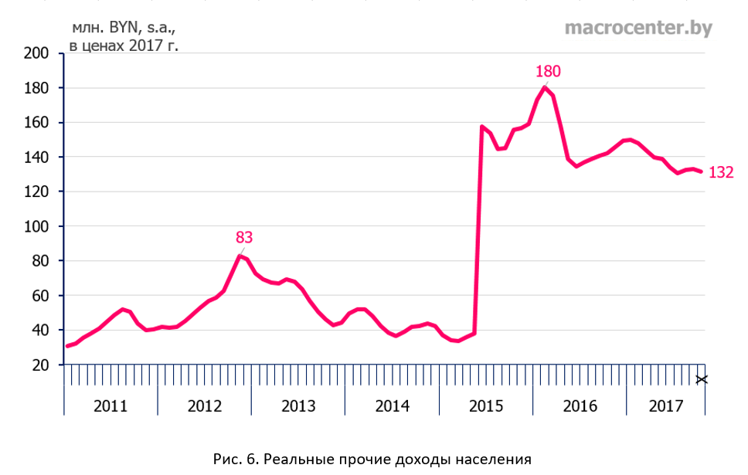
В 2016-2017 годах также снижались реальные прочие доходы населения.
Notes:
Прочие доходы - поступления от продажи продукции сельского хозяйства, доходы от продажи вторсырья, выигрыши по лотереям, и др.

Slide 40
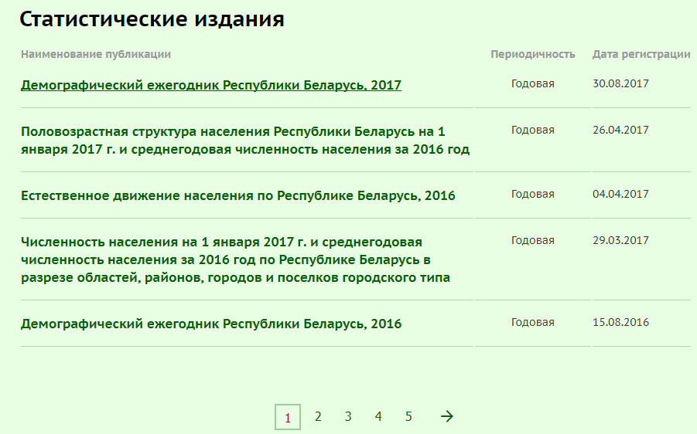
Статистические сборники
Источник: http://www.belstat.gov.by/ofitsialnaya-statistika/solialnaya-sfera/demografiya_2/metodologiya-otvetstvennye-za-informatsionnoe-s_2/

Slide 41
Статистические сборники
Источник: http://www.belstat.gov.by/ofitsialnaya-statistika/publications/izdania/public_compilation/index_8031/

Slide 42
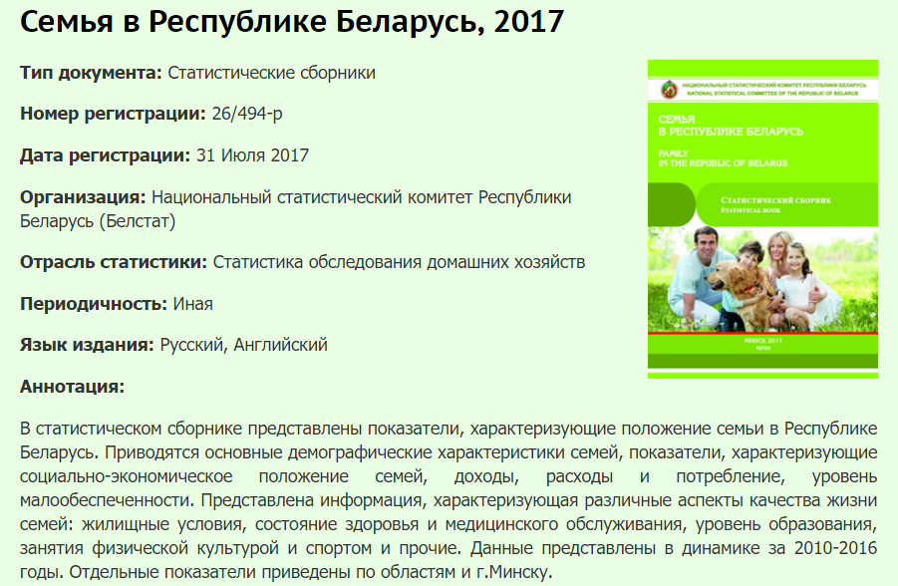
Статистические сборники
Источник: http://www.belstat.gov.by/ofitsialnaya-statistika/publications/izdania/public_compilation/index_7738/

Slide 43
Статистические сборники
Источник: http://www.belstat.gov.by/ofitsialnaya-statistika/publications/izdania/public_compilation/index_6396/

Slide 44
Статистические сборники
Источник: http://www.belstat.gov.by/ofitsialnaya-statistika/publications/izdania/public_compilation/index_5262/

Slide 45
Статистические сборники
Источник: http://www.belstat.gov.by/ofitsialnaya-statistika/publications/izdania/public_compilation/index_5079/

Slide 46
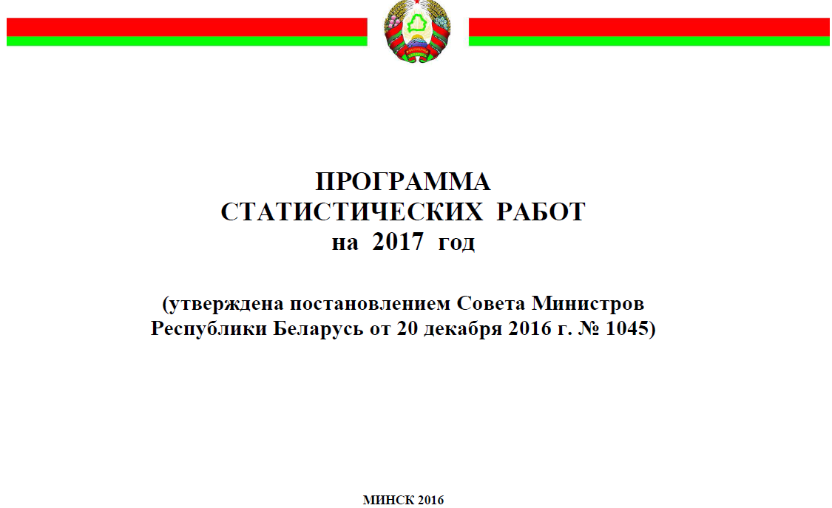
Статистические сборники
Источник:

Slide 47
Статистические сборники

Slide 48
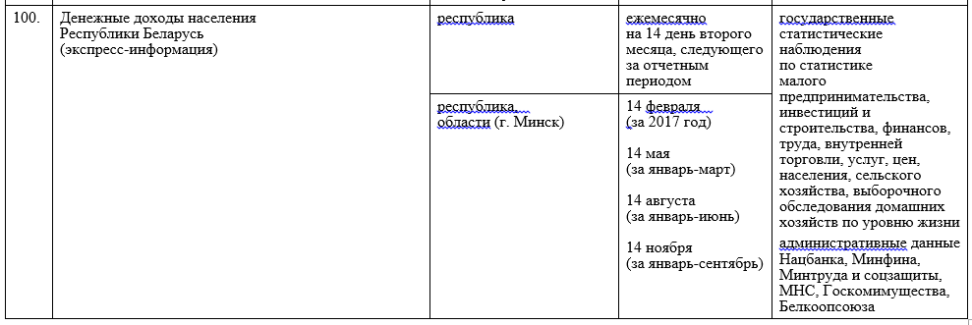
Статистические сборники

Slide 49
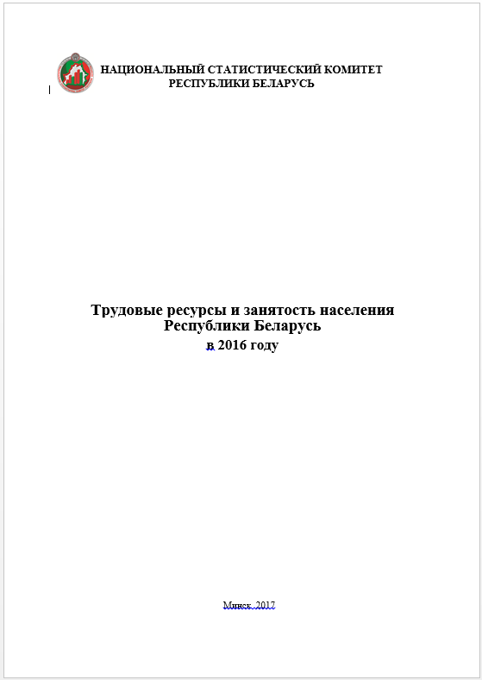
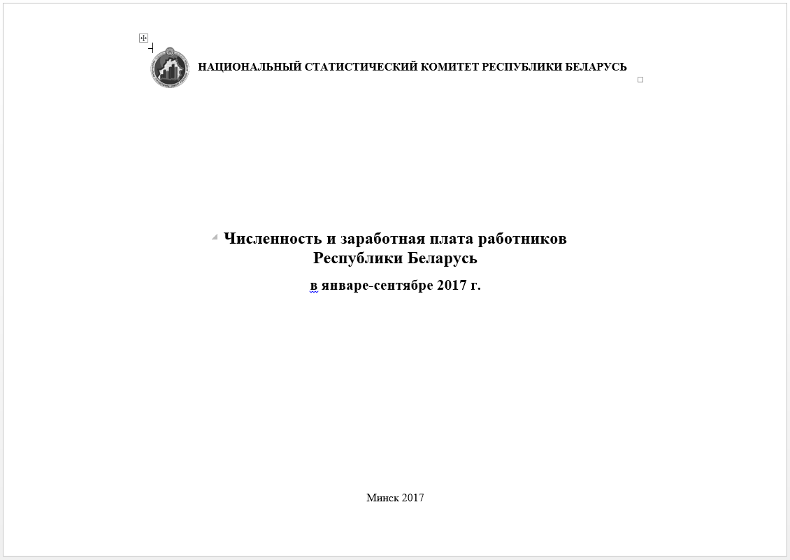
Статистические сборники

Slide 50
Статистические сборники

Slide 51
Статистические сборники

Slide 52
Статистические сборники

Slide 53
Сколько в Беларуси тунеядцев? Позволит ли Декрет №1 решить проблему снижения численности занятых в экономике Беларуси?
Декрет №3 переформатировали в Декрет №1

Slide 54
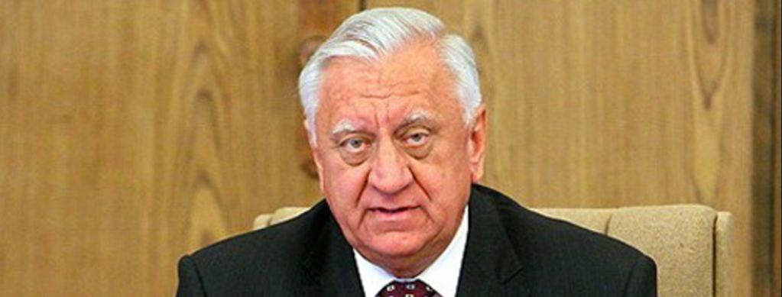
«О необходимости борьбы с «тунеядцами» Михаил Мясникович в качестве премьер-министра заявил еще в августе 2012 года. Тогда, правда, он сделал упор на то, что нужно искоренить фиктивное устройство. И впервые назвал цифру в 400 тысяч человек, которые не числятся в качестве работающих или учащихся, и которых нужно привлечь к формированию пенсионного фонда и уплате подоходных налогов. То выступление Мясниковича запомнилось не многим. Бомбой стало сделанное им через год, в июле 2013 года, заявление о том, что в Беларуси может быть введен «налог с неработающих граждан». Именно после этого стало известно, что за работу взялось Минтруда».
Откуда появилась цифра в 400 тысяч человек, непонятно чем занимающихся и не платящих налоги?
Источник: http://gomel.today/rus/article/politics-141/

Slide 55
Поскольку статсборник «Трудовые ресурсы и занятость населения Республики Беларусь» (Баланс трудовых ресурсов) выходит 23 июня каждого года, то в августе 2012 года Михаил Мясникович мог привести данные за 2011 год. И действительно, согласно «Балансу трудовых ресурсов» в 2011 году в разделе «Другие» значилось 455 тысяч человек среди незанятого населения в трудоспособном возрасте. Скорее всего тогдашний премьер просто округлил ее до 400 тыс. чел.

Slide 56
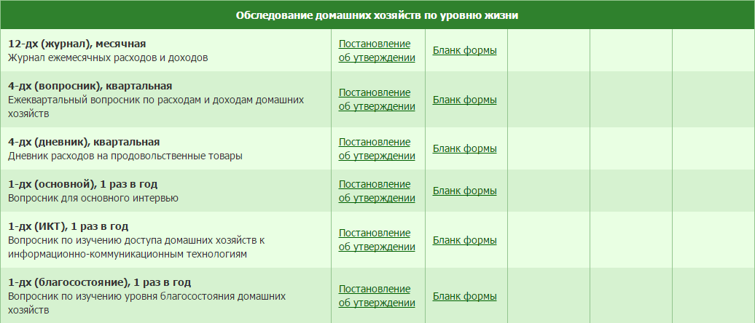
С 2012 года Белстат при поддержке Всемирного банка к уже имеющимся начал проводить обследование домашних хозяйств в целях изучения проблем занятости населения и внешней трудовой миграции
Источник: Белстат http://www.belstat.gov.by

Slide 57
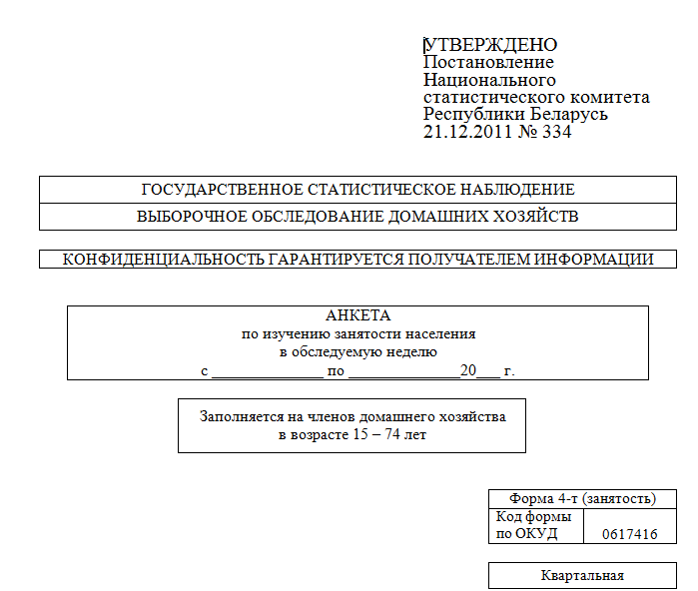
Титульный лист анкеты Белстата по изучению занятости населения (Источник: сайт Белстата)
Источник: Белстат belstat.gov.by

Slide 58
Всего в 2015 г. искали работу 243 тыс. чел., из них лишь 20% через службу занятости (в 2016 г. – 272 тыс. чел. и 14% соответственно).
Анкета Белстата по изучению занятости населения. Раздел V. Поиск работы, экономическая неактивность. (Ист.: сайт Белстата). Вопрос. 49. Незанятое население в трудоспособном возрасте (искали работу)
2015 год
41 тыс. чел.
202 тыс. чел.
Источник: Белстат belstat.gov.by

Slide 59
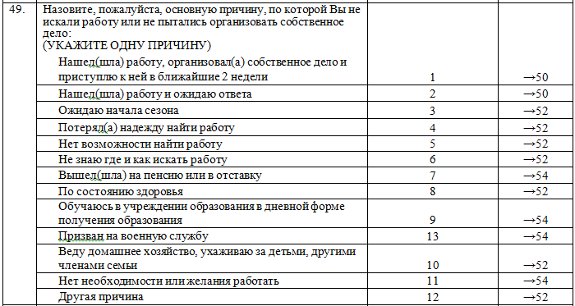
31 тыс. чел.
Анкета Белстата по изучению занятости населения. Раздел V. Поиск работы, экономическая неактивность. (Ист.: сайт Белстата). Вопрос. 49. Незанятое население в трудоспособном возрасте (не искали работу)
2015 год
28 тыс. чел.
420 тыс. чел.
117+57+321 тыс. чел.
111 тыс. чел.
О нежелании или отсутствии необходимости работать заявили 31 тыс. чел.

Slide 60
Елисеев: «С 2012 г. в Беларуси проводится ежеквартальное обследование домашних хозяйств в целях изучения проблем занятости населения. Такие опросы позволяют получить более-менее достоверные данные о состоянии рабочей силы, экономически активном населении и безработных, а также информацию о количестве трудовых мигрантов за границей. К сожалению, результаты опросов до сих пор не обнародованы и доступны лишь для служебного пользования» (Белорусские новости, апрель 2013 г.)
Распространен миф, что результаты обследования домашних хозяйств по изучению занятости, проводимые Белстатом, являются закрытыми и доступны лишь для служебного пользования
Источник: http://freeregion.info/1297-skolko-belorusov-uehalo-na-zarabotki.html

Slide 61
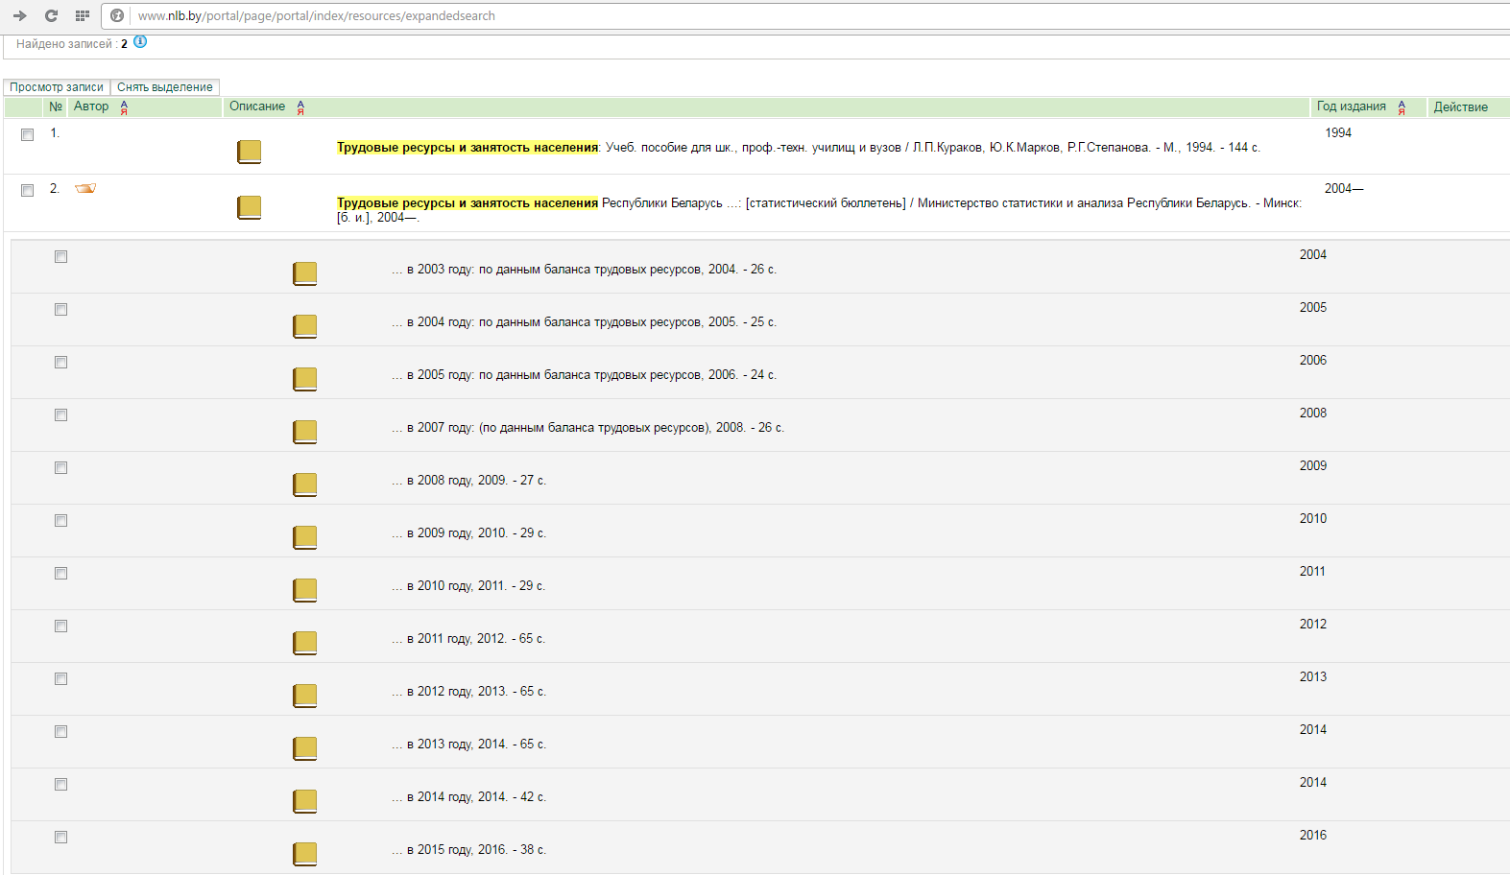
На самом деле сборники «Трудовые ресурсы и занятость населения», в которых приводятся результаты обследований по занятости, исправно поступают в Национальную библиотеку и доступны любому желающему.
Источник: http://www.nlb.by/portal/page/portal/index/resources/expandedsearch

Slide 62
Дополнительное обследование Белстата в целях изучения проблем занятости населения позволило прояснить чем занимаются примерно 80% из 455 тысяч человек. Оказалось, что 2/4 – это незарегистрированные безработные (210 тыс.), 1/4 – это лица, имеющие личные подсобные хозяйства (130 тыс. чел.).
2011 год
2012 год
2013 год
2014 год
2015 год
455 тыс. чел.
30 тыс. чел.
не хотят или не нужно работать
30 тыс. чел.
не хотят или не нужно работать
33 тыс. чел.
не хотят или не нужно работать
31 тыс. чел.
не хотят или не нужно работать
211 тыс. чел.
ищут работу самостоятельно
212 тыс. чел.
ищут работу самостоятельно
212 тыс. чел.
ищут работу самостоятельно
202 тыс. чел.
ищут работу самостоятельно
42 тыс. чел.
перестали искать работу
37 тыс. чел.
перестали искать работу
32 тыс. чел.
перестали искать работу
28 тыс. чел.
перестали искать работу
131 тыс. чел.
ведут дом. хозяйство
124 тыс. чел.
ведут дом. хозяйство
123 тыс. чел.
ведут дом. хозяйство
117 тыс. чел.
ведут дом. хозяйство
111 тыс. чел.
125 тыс. чел.
122 тыс. чел.
111 тыс. чел.
Лишь 30 тыс. чел. не хотят работать. Остальные хотят, но не могут найти работу.
Notes:
Проводимые Белстатом обследования домашних хозяйств по изучению занятости населения позволили выяснить состав цифры в 455 тыс. человек неучтенного незанятого населения в 2011 году. Как впоследствии оказалось, 2/4 – это незарегистрированные безработные (210 тыс.), 1/4 – это лица, которые ведут домашние хозяйства (130 тыс. чел.). Еще, предположительно, 1/4 – это лица, неофициально работающие за границей (100 тыс.). И только 1/15 – это лица, не имеющие необходимости и желания работать (30 тыс. чел.).

Slide 63
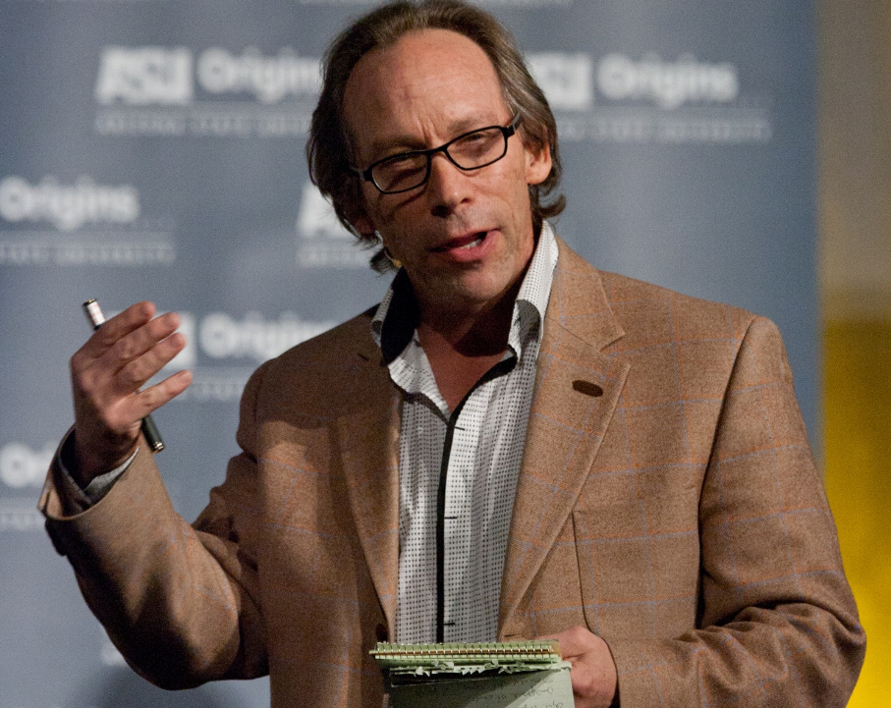
Краусс: «На самом деле, если просто задаться вопросом: что такое здравый смысл? То мы обнаружим, что это приведение своих убеждений в соответствие с данными реальности для совершения рациональных действий. Если попытаться наоборот заставить реальность соответствовать вашим внутренним убеждениям, то вы будете совершать нерациональные поступки. Вы конечно можете выводить факты из ваших убеждений, априорных убеждений, но вы столкнетесь с проблемами».
Лоуренс Краусс, современный физик, космолог, популяризатор науки:
Источник:
Принятие Декрета №3 это хороший пример игнорирования данных реальности.

